Slide 1

Ρομποτική 2. Περιγραφή θέσης και προσανατολισμού στερεού σώματος στον χώρο
Διδάσκων: Δημήτρης Παπαγεωργίου

Slide 2



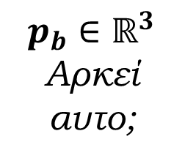






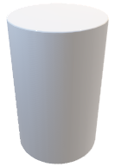



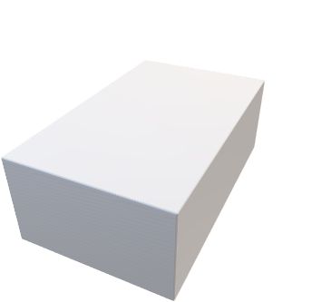

Ρομποτική - 2. Περιγραφή θέσης και προσανατολισμού στερεού σώματος στον χώρο
Θέλουμε:
Δεδομένου ενός συστήματος συντεταγμένων {0}: Να περιγράψουμε μοναδικά την θέση ενός στερεού σώματος {Β} (με κάποιο ογκο)
π.χ. Έχοντας αυτή την πληροφορία
θα πρέπει να γνωρίζει κάποιος ακριβώς που (θέση) και πως (προσανατολισμός) είναι το σώμα στον χώρο
Πόσες τιμές χρειάζεται για να εκφράσουμε την θέση και τον προσανατολισμό;
$$y_{e}$$
{C}
{E}
$$x_{e}$$
$$y_{c}$$
$$x_{c}$$
$$z_{c}$$
$$z_{e}$$
$$y_{b}$$
$$z_{b}$$
$$z_{0}$$
$$y_{0}$$
{B}
$$x_{b}$$
$$p_{b}∈ℝ^{3}$$
Αρκεί αυτο;
{0}
$$x_{0}$$

Slide 3
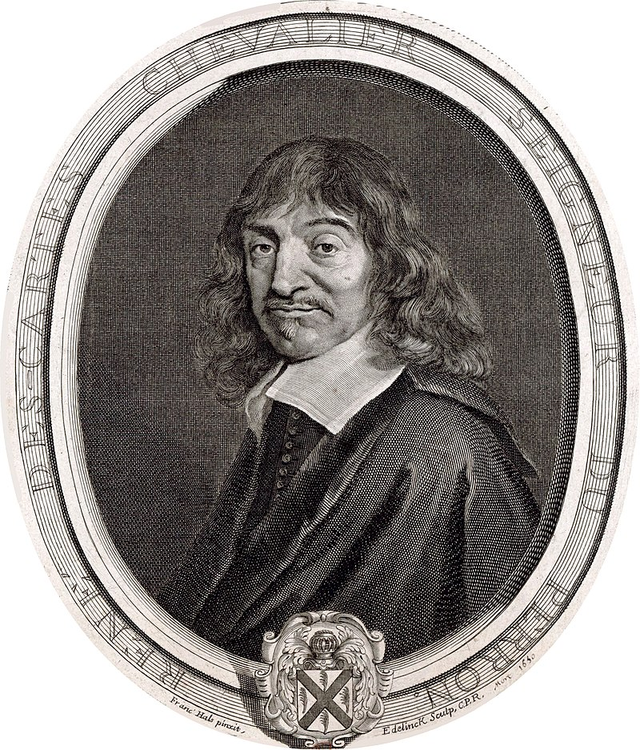

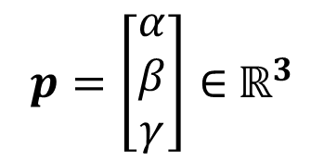

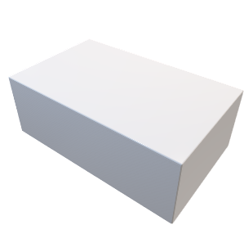

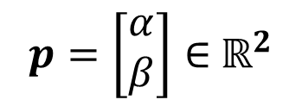









Ρομποτική - 2. Περιγραφή θέσης και προσανατολισμού στερεού σώματος στον χώρο
Έκφραση θέσης
3-Διάστατος
χώρος
2-Διάστατος
χώρος
$$β$$
$$γ$$
{B}
$$y$$
$$p$$
$$β$$
$$y_{0}$$
$$p$$
$$x$$
$$α$$
$$z_{0}$$
Rene Descartes
(Καρτέσιος)
«Σκέφτομαι,
άρα υπάρχω»
{0}
$$x_{0}$$
$$α$$
$p=\left[\begin{matrix}α \\ β\end{matrix}\right]∈$ $ℝ^{2}$
$p=\left[\begin{matrix}α \\ β \\ γ\end{matrix}\right]∈$ $ℝ^{3}$

Slide 4
Ρομποτική - 2. Περιγραφή θέσης και προσανατολισμού στερεού σώματος στον χώρο
Έκφραση θέσης
Η έννοια του διανύσματος, παραδείγματα, ιδιότητες.
(Αναλυτική Γεωμετρία – Γραμμική Άλγεβρα)
(Μέτρο, γωνία, Μοναδιαίο διάνυσμα, Πρόσθεση, αφαίρεση, Εσωτερικό & εξωτερικό γινόμενο «γεωμετρικά»)
Ασκήσεις

Slide 5













Ρομποτική - 2. Περιγραφή θέσης και προσανατολισμού στερεού σώματος στον χώρο
Έκφραση Προσανατολισμού
2-Διάστατος
χώρος
3-Διάστατος
χώρος
$$y_{b}$$
$$y_{0}$$
$$x_{b}$$
$$z_{b}$$
$$θ$$
$$y_{b}$$
$$x_{b}$$
{B}
{B}
$$y_{0}$$
{0}
$$x_{0}$$
$$z_{0}$$
Πως μπορώ να εκφράσω μοναδικά τον προσανατολισμό;
Και με πόσες παραμέτρους;
Μπορώ να εκφράσω μοναδικά τον προσανατολισμό με 1 παράμετρο: την γωνία $θ$
{0}
$$x_{0}$$

Slide 6






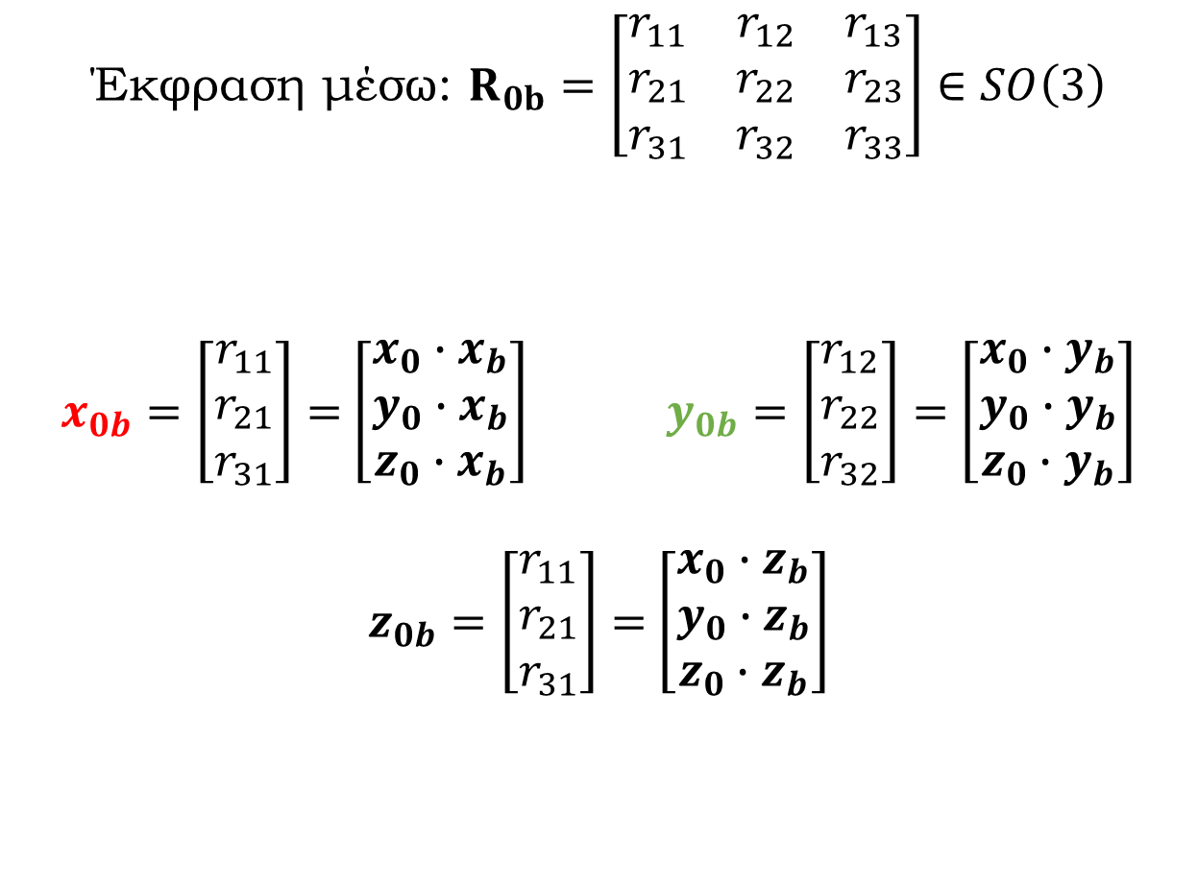

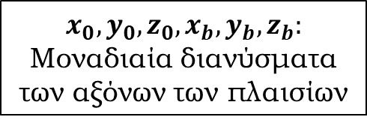



Ρομποτική - 2. Περιγραφή θέσης και προσανατολισμού στερεού σώματος στον χώρο
Έκφραση Προσανατολισμού, 1^{ος} τρόπος:
Πίνακας Στροφής
$x_{0}, y_{0}, z_{0}, x_{b}, y_{b}, z_{b}:$
Μοναδιαία διανύσματα των αξόνων των πλαισίων
Έκφραση μέσω: $R_{0b}=\left[\begin{matrix}r_{11} & r_{12} & r_{13} \\ r_{21} & r_{22} & r_{23} \\ r_{31} & r_{32} & r_{33}\end{matrix}\right]∈SO\left(3\right)$
$x_{0b}=\left[\begin{matrix}r_{11} \\ r_{21} \\ r_{31}\end{matrix}\right]=$ $\left[\begin{matrix}x_{0}∙x_{b} \\ y_{0}∙x_{b} \\ z_{0}∙x_{b}\end{matrix}\right]$ $y_{0b}=\left[\begin{matrix}r_{12} \\ r_{22} \\ r_{32}\end{matrix}\right]=$ $\left[\begin{matrix}x_{0}∙y_{b} \\ y_{0}∙y_{b} \\ z_{0}∙y_{b}\end{matrix}\right]$
$z_{0b}=\left[\begin{matrix}r_{11} \\ r_{21} \\ r_{31}\end{matrix}\right]=$ $\left[\begin{matrix}x_{0}∙z_{b} \\ y_{0}∙z_{b} \\ z_{0}∙z_{b}\end{matrix}\right]$
$$z_{0}$$
$$y_{0}$$
Εσωτερικό
γινόμενο
$$x_{0b}$$
$$y_{0b}$$
$$z_{0b}$$
$$z_{b}$$
$$y_{b}$$
$$x_{b}$$
$$x_{0}$$

Slide 7









Ρομποτική - 2. Περιγραφή θέσης και προσανατολισμού στερεού σώματος στον χώρο
Έκφραση Προσανατολισμού, 1^{ος} τρόπος:
Πίνακας Στροφής
Παράδειγμα
$$R_{ac}= ?$$
$x_{ac}=$ $\left[\begin{matrix}x_{a}∙x_{c} \\ y_{a}∙x_{c} \\ z_{a}∙x_{c}\end{matrix}\right]=\left[\begin{matrix}1 \\ 0 \\ 0\end{matrix}\right]$
$y_{ac}=$ $\left[\begin{matrix}x_{a}∙y_{c} \\ y_{a}∙y_{c} \\ z_{a}∙y_{c}\end{matrix}\right]=\left[\begin{matrix}0 \\ 0 \\ −1\end{matrix}\right]$
$z_{ac}=$ $\left[\begin{matrix}x_{a}∙z_{c} \\ y_{a}∙z_{c} \\ z_{a}∙z_{c}\end{matrix}\right]=\left[\begin{matrix}0 \\ 1 \\ 0\end{matrix}\right]$
$$z_{c}$$
$$R_{0b}=\left[\begin{matrix}1 & 0 & 0 \\ 0 & 0 & 1 \\ 0 & −1 & 0\end{matrix}\right]$$
{C}
$$y_{a}$$
$$x_{c}$$
$$y_{c}$$
$$z_{a}$$
{Α}
$$x_{a}$$

Slide 8
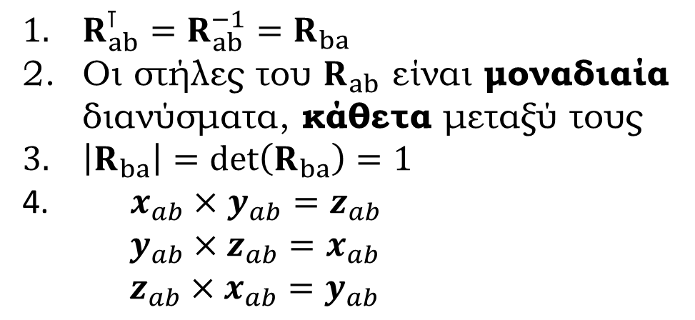
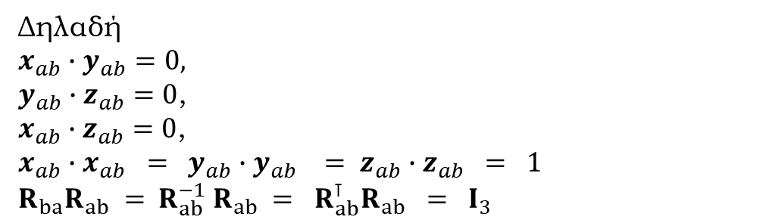
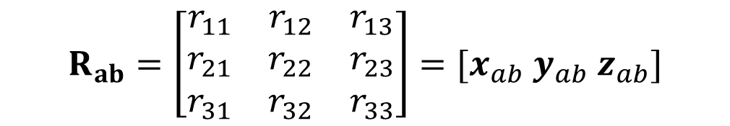
Ρομποτική - 2. Περιγραφή θέσης και προσανατολισμού στερεού σώματος στον χώρο
Έκφραση Προσανατολισμού, 1^{ος} τρόπος:
Πίνακας Στροφής
Ιδιότητες
$$R_{ab}=\left[\begin{matrix}r_{11} & r_{12} & r_{13} \\ r_{21} & r_{22} & r_{23} \\ r_{31} & r_{32} & r_{33}\end{matrix}\right]=[x_{ab}{ y}_{ab} z_{ab}]$$
$R_{ab}^{⊺}=R_{ab}^{−1}=R_{ba}$
Οι στήλες του $R_{ab}$ είναι μοναδιαία διανύσματα, κάθετα μεταξύ τους
$\left|R_{ba}\right|=\det\left(R_{ba}\right)=1$
$x_{ab}$ $×$ $y_{ab}=z_{ab}$
$y_{ab}$ $×$ $z_{ab}=x_{ab}$
$z_{ab}$ $×$ $x_{ab}=y_{ab}$
Δηλαδή
$x_{ab}$ $∙$ $y_{ab}=0,$
$y_{ab}$ $∙$ $z_{ab}=0$,
$x_{ab}$ $∙$ $z_{ab}=0$,
$x_{ab}$ $∙$ $x_{ab} =$ $y_{ab}$ $∙$ $y_{ab} = z_{ab}$ $∙$ $z_{ab} = 1$
$R_{ba}R_{ab} =$ $R_{ab}^{−1} R_{ab} = R_{ab}^{⊺}R_{ab} = I_{3}$

Slide 9


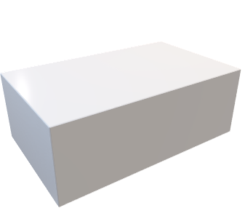







Ρομποτική - 2. Περιγραφή θέσης και προσανατολισμού στερεού σώματος στον χώρο
Έκφραση Προσανατολισμού, 1^{ος} τρόπος:
Πίνακας Στροφής
Παραδείγματα - βασικές στροφές
$$Rot(z,θ)=\left[\begin{matrix}\cos{θ} & −\sin{θ} & 0 \\ \sin{θ} & \cos{θ} & 0 \\ 0 & 0 & 1\end{matrix}\right]$$
$$y_{c}$$
$$y_{a}$$
$$z_{a}$$
$$θ$$
$$z_{c}$$
$$x_{c}$$
$$θ$$
$$x_{a}$$

Slide 10






Ρομποτική - 2. Περιγραφή θέσης και προσανατολισμού στερεού σώματος στον χώρο
Έκφραση Προσανατολισμού, 1^{ος} τρόπος:
Πίνακας Στροφής
Παραδείγματα - βασικές στροφές
$$Rot(z,θ)=\left[\begin{matrix}\cos{θ} & −\sin{θ} & 0 \\ \sin{θ} & \cos{θ} & 0 \\ 0 & 0 & 1\end{matrix}\right]$$
$$z_{c}$$
$$Rot(y,θ)=\left[\begin{matrix}\cos{θ} & 0 & \sin{θ} \\ 0 & 1 & 0 \\ −\sin{θ} & 0 & \cos{θ}\end{matrix}\right]$$
$$θ$$
$$y_{a}$$
$$z_{a}$$
$$y_{c}$$
$$x_{a}$$
$$x_{c}$$
$$θ$$

Slide 11








Ρομποτική - 2. Περιγραφή θέσης και προσανατολισμού στερεού σώματος στον χώρο
Έκφραση Προσανατολισμού, 1^{ος} τρόπος:
Πίνακας Στροφής
Παραδείγματα - βασικές στροφές
$$Rot(z,θ)=\left[\begin{matrix}\cos{θ} & −\sin{θ} & 0 \\ \sin{θ} & \cos{θ} & 0 \\ 0 & 0 & 1\end{matrix}\right]$$
$$z_{a}$$
$$Rot(y,θ)=\left[\begin{matrix}\cos{θ} & 0 & \sin{θ} \\ 0 & 1 & 0 \\ −\sin{θ} & 0 & \cos{θ}\end{matrix}\right]$$
$$y_{c}$$
$$θ$$
$$y_{a}$$
$$θ$$
$$z_{c}$$
$$Rot(x,θ)=\left[\begin{matrix}1 & 0 & 0 \\ 0 & \cos{θ} & −\sin{θ} \\ 0 & \sin{θ} & \cos{θ}\end{matrix}\right]$$
$$x_{c}$$
$$x_{a}$$

Slide 12







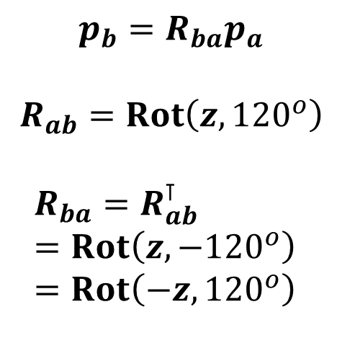


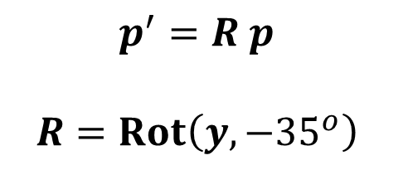





Ρομποτική - 2. Περιγραφή θέσης και προσανατολισμού στερεού σώματος στον χώρο
Έκφραση Προσανατολισμού, 1^{ος} τρόπος:
Πίνακας Στροφής
Στροφή διανύσματος
(π.χ. θέσης σημείου)
Έκφραση διανύσματος σε άλλο πλαίσιο
$$p_{b}=R_{ba}p_{a}$$
$$R_{ab}=Rot\left(z,{120}^{o}\right)$$
$$R_{ba}=R_{ab}^{⊺}=Rot\left(z,{−120}^{o}\right) =Rot\left(−z,{120}^{o}\right)$$
$$z_{a}$$
$$z_{a}$$
$$p^{′}=R p$$
$$R=Rot\left(y,−35^{o}\right)$$
$$z_{b}$$
$$p′$$
$$y_{a}$$
$$y_{a}$$
$$x_{b}$$
$${120}^{o}$$
$${35}^{o}$$
$$p$$
$$p$$
$$y_{b}$$
$$x_{a}$$
$$x_{a}$$

Slide 13



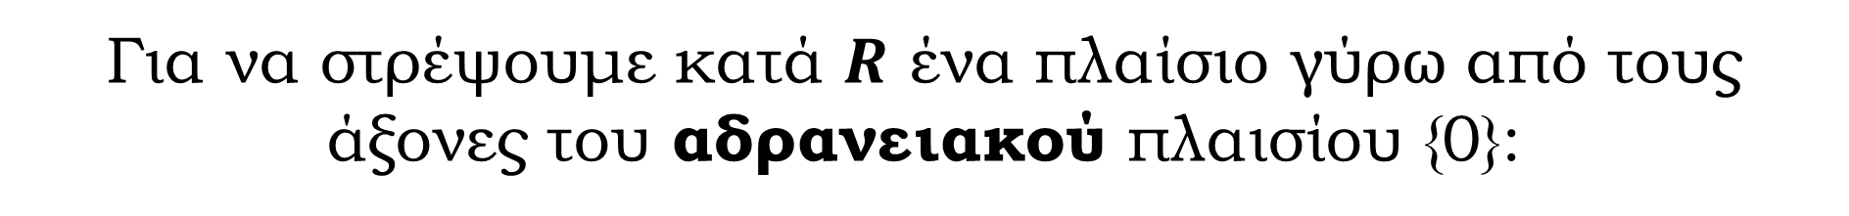








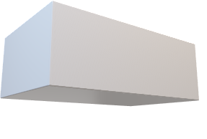
Ρομποτική - 2. Περιγραφή θέσης και προσανατολισμού στερεού σώματος στον χώρο
Σύνθεση στροφών
Για να στρέψουμε κατά $R$ ένα πλαίσιο γύρω από τους άξονες του αδρανειακού πλαισίου {0}:
$$R_{0b}^{′}=RR_{0b}$$
Π.χ. αν $R=Rot(z,θ)$
$$y_{b}$$
$$y_{0}$$
$$z_{0}$$
$$z_{b}$$
$$z_{b}$$
$$y_{b}$$
$$x_{b}$$
$$x_{b}$$
{0}
$$x_{0}$$
{B}
{B’}

Slide 14


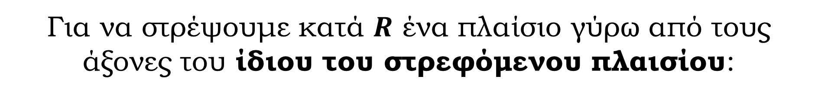





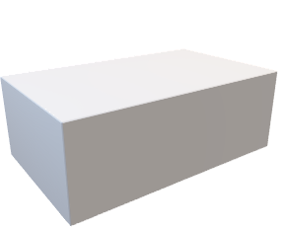
Ρομποτική - 2. Περιγραφή θέσης και προσανατολισμού στερεού σώματος στον χώρο
Σύνθεση στροφών
Για να στρέψουμε κατά $R$ ένα πλαίσιο γύρω από τους άξονες του ίδιου του στρεφόμενου πλαισίου:
$$R_{0b}^{′}=R_{0b}R$$
Π.χ. αν $R=Rot(z,θ)$
$$x_{b}$$
$$y_{0}$$
$$z_{0}$$
$$z_{b}$$
$$z_{b}$$
$$y_{b}$$
$$x_{b}$$
$$y_{b}$$
{0}
$$x_{0}$$
{B}
{B’}

Slide 15

















Ρομποτική - 2. Περιγραφή θέσης και προσανατολισμού στερεού σώματος στον χώρο
Σύνθεση στροφών
$$y_{b}$$
Σύγκριση
$$z_{0}$$
$$z_{b}$$
$$x_{b}$$
$$y_{0}$$
$$z_{0}$$
$$z_{b}$$
$$R_{0b}^{′}=RR_{0b}$$
{B’}
$$y_{b}$$
$$x_{b}$$
{0}
$$x_{0}$$
{B}
$$x_{b}$$
$$R_{0b}^{′}=R_{0b}R$$
$$z_{b}$$
$$y_{b}$$
{B’}

Slide 16







Ρομποτική - 2. Περιγραφή θέσης και προσανατολισμού στερεού σώματος στον χώρο
Σύνθεση πινάκων στροφής
$$R_{ec}$$
$$y_{e}$$
{C}
{E}
$$x_{e}$$
$$y_{c}$$
$$R_{0e}$$
$$x_{c}$$
$$z_{c}$$
$$z_{e}$$
$R_{0b}=R_{0e} R_{ec}$ $R_{cb}$
$$y_{b}$$
$$z_{b}$$
$$R_{cb}$$
$$z_{0}$$
$$y_{0}$$
{B}
$$x_{b}$$
{0}
$$x_{0}$$
$$R_{0b}=?$$

Slide 17
Ρομποτική - 2. Περιγραφή θέσης και προσανατολισμού στερεού σώματος στον χώρο
Έκφραση Προσανατολισμού, 1^{ος} τρόπος:
Πίνακας Στροφής
Η έννοια του πίνακα, παραδείγματα, ιδιότητες.
(Τετραγωνικός, συμμετρικός, Ορίζουσα, Πολλαπλασιασμός, αναστροφή, αντιστροφή, Πρόσθεση, αφαίρεση, πολλαπλασιασμός πινάκων με διανύσματα, υπολογισμός εξωτερικού γιν.)

Slide 18
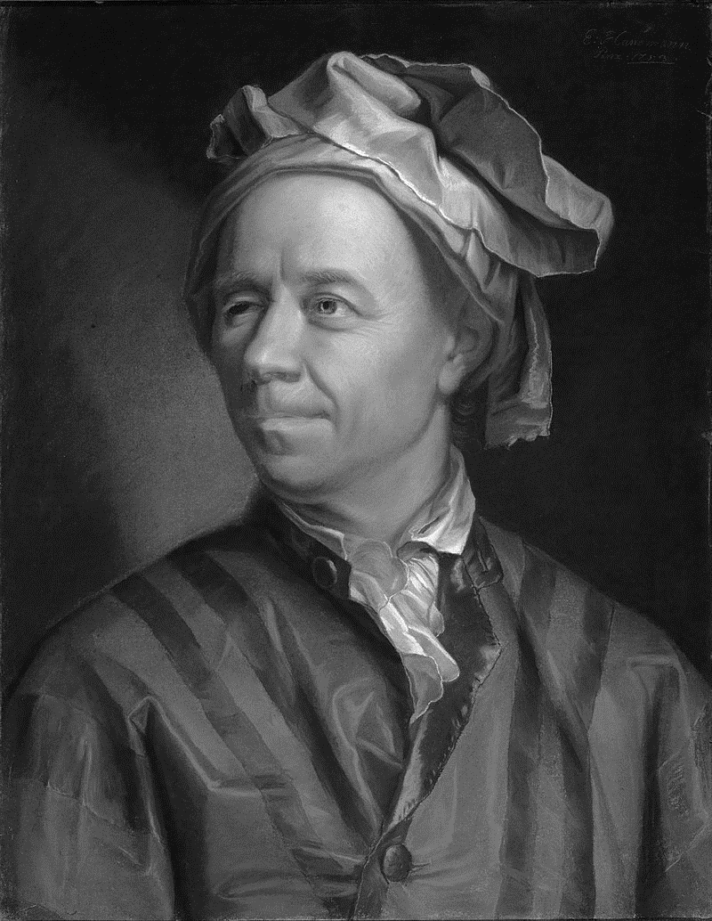
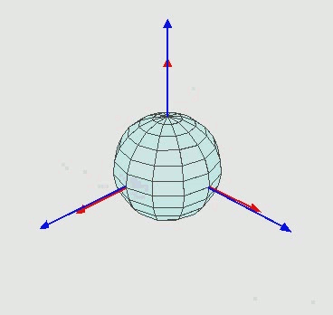
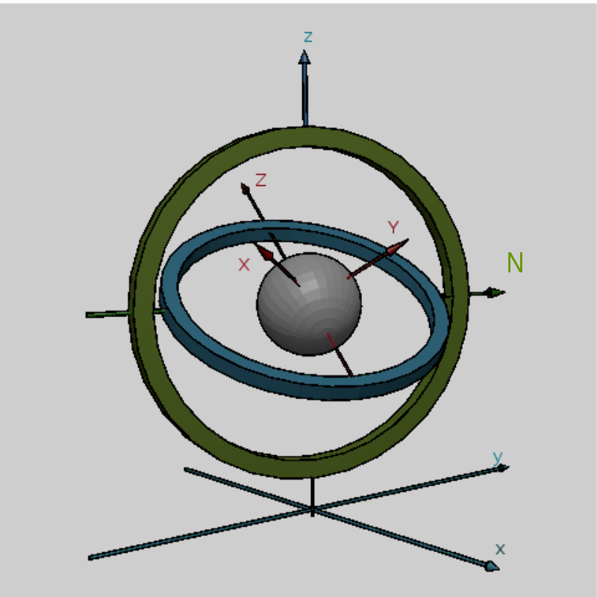
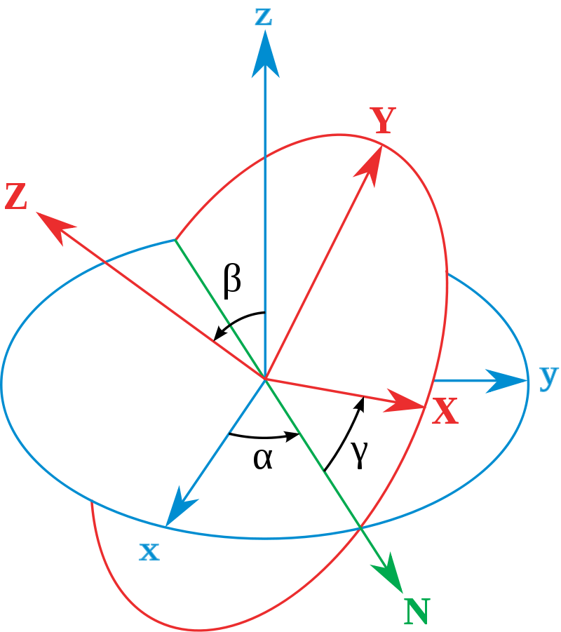
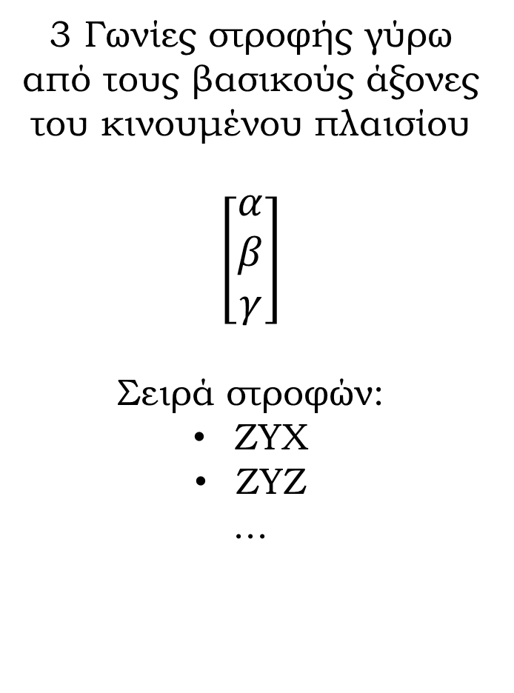
Ρομποτική - 2. Περιγραφή θέσης και προσανατολισμού στερεού σώματος στον χώρο
Έκφραση Προσανατολισμού, 2^{ος} τρόπος:
Γωνίες Euler
3 Γωνίες στροφής γύρω από τους βασικούς άξονες του κινουμένου πλαισίου
$$\left[\begin{matrix}α \\ β \\ γ\end{matrix}\right]$$
Σειρά στροφών:
ΖΥΧ
ΖΥΖ
...
Leonhard Euler (Όιλερ)

Slide 19
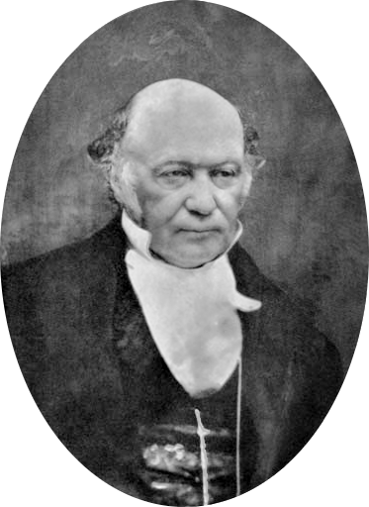

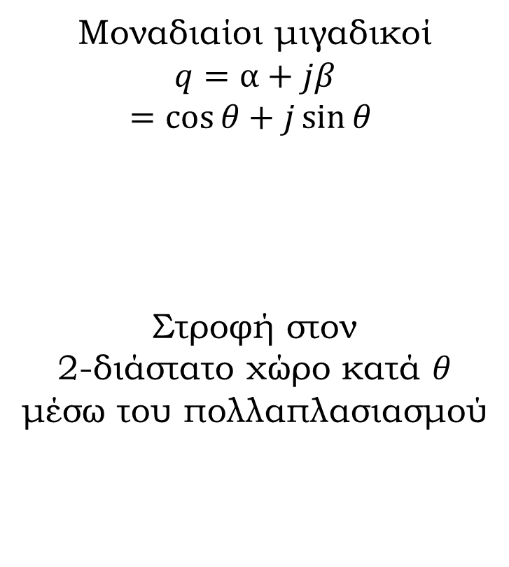





Ρομποτική - 2. Περιγραφή θέσης και προσανατολισμού στερεού σώματος στον χώρο
Έκφραση Προσανατολισμού, 3^{ος} τρόπος:
Μοναδιαία quaternion
Π.χ.
$$q_{1}=\cos{θ}+j\sin{θ}$$
$$q_{2}=\cos{(−{60}^{ο})}+j\sin{(−{60}^{ο})}$$
$q_{2}q_{1}=$ $\cos{({θ−60}^{ο})}+j\sin{{(θ−60}^{ο})}$
Μοναδιαίοι μιγαδικοί
$$q=α+jβ$$
$=\cos{θ}+j\sin{θ}$
Στροφή στον
2-διάστατο χώρο κατά $θ$
μέσω του πολλαπλασιασμού
$$y_{a}$$
$$q_{1}$$
$$x_{a}$$
$$q_{2}q_{1}$$
William Rowan Hamilton
$$q_{2}$$

Slide 20

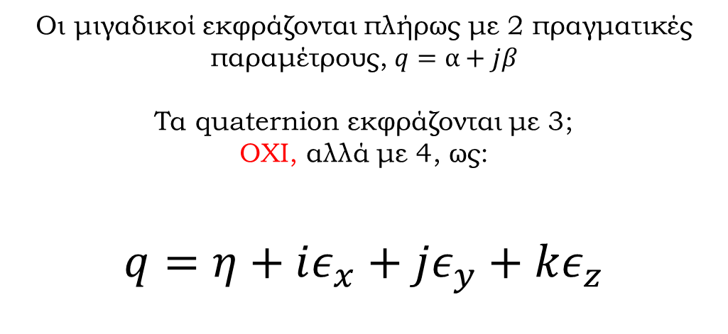
Ρομποτική - 2. Περιγραφή θέσης και προσανατολισμού στερεού σώματος στον χώρο
Έκφραση Προσανατολισμού, 3^{ος} τρόπος:
Μοναδιαία quaternion
Επέκταση των μιγαδικών για στροφή στον 3-διάστατο χώρο;
Μοναδιαία
quaternion !
Οι μιγαδικοί εκφράζονται πλήρως με 2 πραγματικές παραμέτρους, $q=α+jβ$
Τα quaternion εκφράζονται με 3;
ΟΧΙ, αλλά με 4, ως:
$$q=η+iε_{x}+jε_{y}+kε_{z}$$
William Rowan Hamilton

Slide 21












Ρομποτική - 2. Περιγραφή θέσης και προσανατολισμού στερεού σώματος στον χώρο
Περιγραφή πλαισίου – ομογενής μετασχηματισμός
Ένα πλαίσιο μπορεί να εκφραστεί με την θέση του κέντρου του και τον προσανατολισμό του
$$z_{b}$$
$$y_{b}$$
$$\{p_{0b},R_{0b}\}$$
$$x_{b}$$
Oμογενής μετασχηματισμός:
$g_{0b}= \left[\begin{matrix}\begin{matrix}r_{11} & r_{12} \\ r_{21} & r_{22}\end{matrix} & \begin{matrix}r_{13} & p_{x} \\ r_{23} & p_{y}\end{matrix} \\ \begin{matrix}r_{31} & r_{32} \\ 0 & 0\end{matrix} & \begin{matrix}r_{33} & p_{z} \\ 0 & 1\end{matrix}\end{matrix}\right]$
{B}
$$y_{0}$$
$$p_{0b}$$
$$z_{0}$$
$$R_{0b}$$
$$p_{0b}$$
$$4×4$$
$$3×3$$
$$3×1$$
{0}
$$x_{0}$$

Slide 22


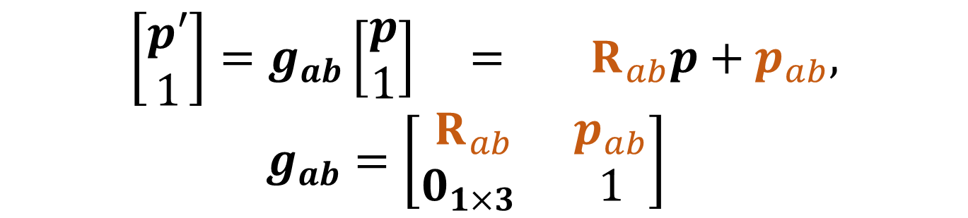




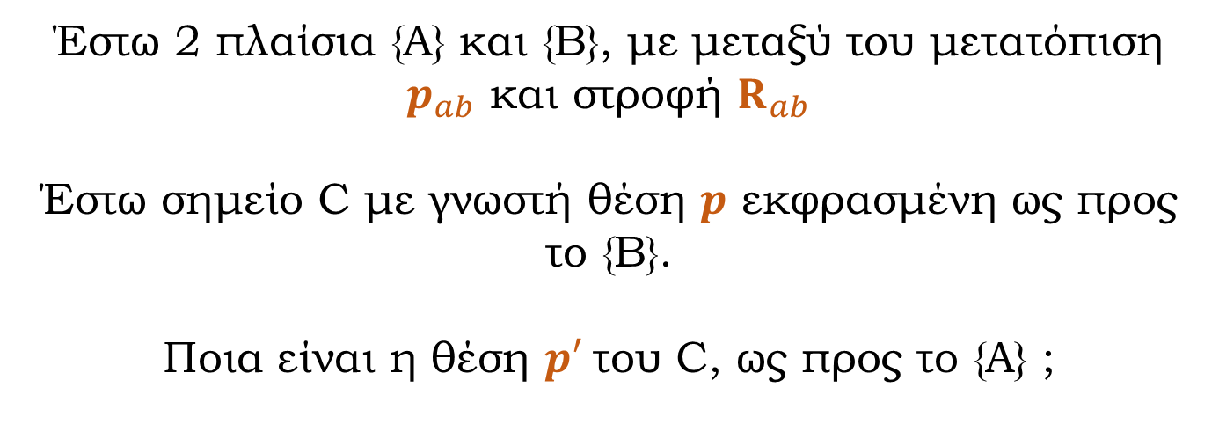





Ρομποτική - 2. Περιγραφή θέσης και προσανατολισμού στερεού σώματος στον χώρο
Oμογενής μετασχηματισμός
Έκφραση διανύσματος σε άλλο πλαίσιο
Έστω 2 πλαίσια {Α} και {Β}, με μεταξύ του μετατόπιση $p_{ab}$ και στροφή $R_{ab}$
Έστω σημείο C με γνωστή θέση $p$ εκφρασμένη ως προς το {B}.
Ποια είναι η θέση $p′$του C, ως προς το {A} ;
$$y_{b}$$
$$x_{b}$$
$$z_{b}$$
$$p$$
$$\{B\}$$
$$p_{ab}$$
$$\left[\begin{aligned}p′ \\ 1\end{aligned}\right]=g_{ab}\left[\begin{aligned}p \\ 1\end{aligned}\right] = R_{ab}p+p_{ab}, g_{ab}=\left[\begin{matrix}R_{ab} & p_{ab} \\ 0_{1×3} & 1\end{matrix}\right]$$
$$z_{a}$$
$$y_{a}$$
C
$$p′$$
$$\{A\}$$
$$x_{a}$$

Slide 23




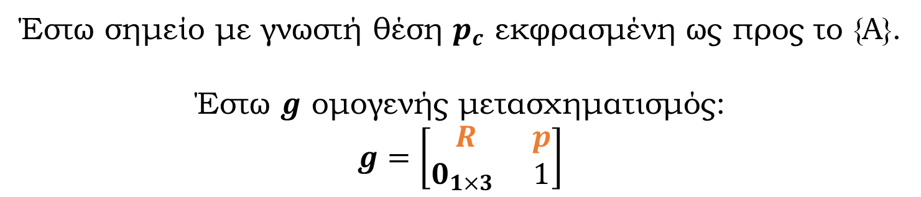
Ρομποτική - 2. Περιγραφή θέσης και προσανατολισμού στερεού σώματος στον χώρο
Oμογενής μετασχηματισμός
Στροφή και μεταφορά θέσης
Έστω σημείο με γνωστή θέση $p_{c}$ εκφρασμένη ως προς το {Α}.
Έστω $g$ ομογενής μετασχηματισμός:
$$g=\left[\begin{matrix}R & p \\ 0_{1×3} & 1\end{matrix}\right]$$
$$p_{c}^{′}$$
Για να περιστρέψουμε και να μετατοπίσουμε (με αυτή τη σειρά) το σημείο, εκτελούμε:
$$y_{a}$$
$$p_{c}$$
$$\left[\begin{aligned}p_{c}^{′} \\ 1\end{aligned}\right]=g\left[\begin{aligned}p_{c} \\ 1\end{aligned}\right] = Rp_{c}+p$$
$$\{A\}$$
$$x_{a}$$

Slide 24
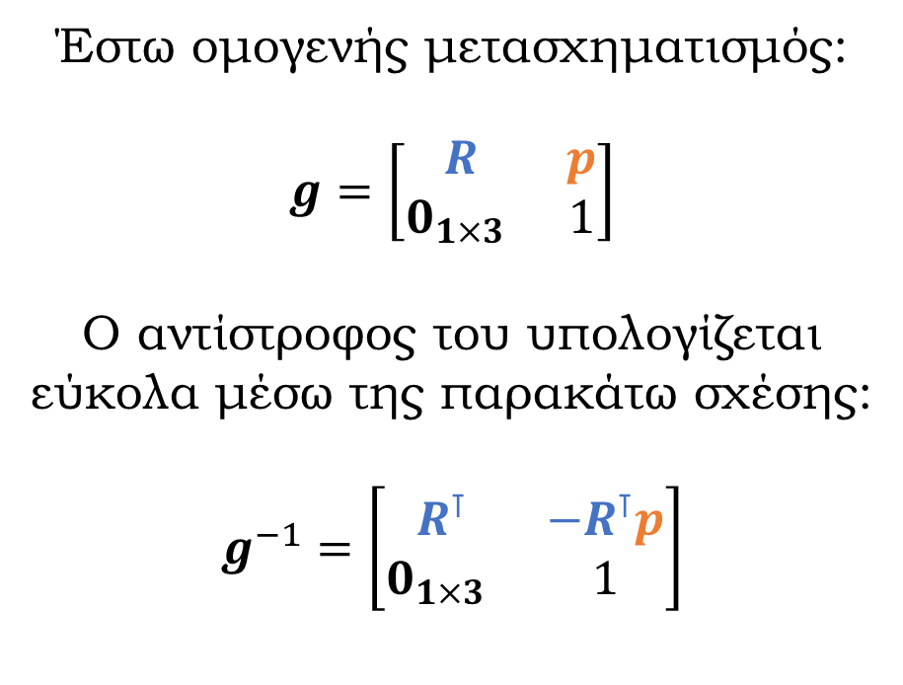
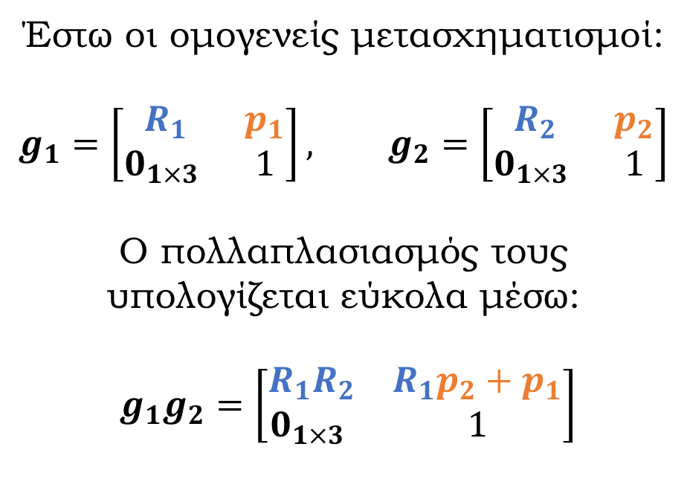
Ρομποτική - 2. Περιγραφή θέσης και προσανατολισμού στερεού σώματος στον χώρο
Αντίστροφος ομογενής μετασχηματισμός και πολλαπλασιασμός μεταξύ τους
Έστω ομογενής μετασχηματισμός:
$$g=\left[\begin{matrix}R & p \\ 0_{1×3} & 1\end{matrix}\right]$$
Ο αντίστροφος του υπολογίζεται εύκολα μέσω της παρακάτω σχέσης:
$$g^{−1}=\left[\begin{matrix}R^{⊺} & {−R}^{⊺}p \\ 0_{1×3} & 1\end{matrix}\right]$$
Έστω οι ομογενείς μετασχηματισμοί:
$$g_{1}=\left[\begin{matrix}R_{1} & p_{1} \\ 0_{1×3} & 1\end{matrix}\right], g_{2}=\left[\begin{matrix}R_{2} & p_{2} \\ 0_{1×3} & 1\end{matrix}\right]$$
Ο πολλαπλασιασμός τους υπολογίζεται εύκολα μέσω:
$g_{1}g_{2}=\left[\begin{matrix}R_{1}R_{2} & R_{1}p_{2}+p_{1} \\ 0_{1×3} & 1\end{matrix}\right]$

Slide 25
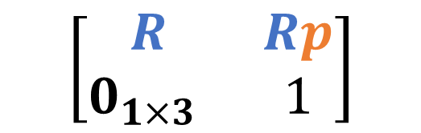
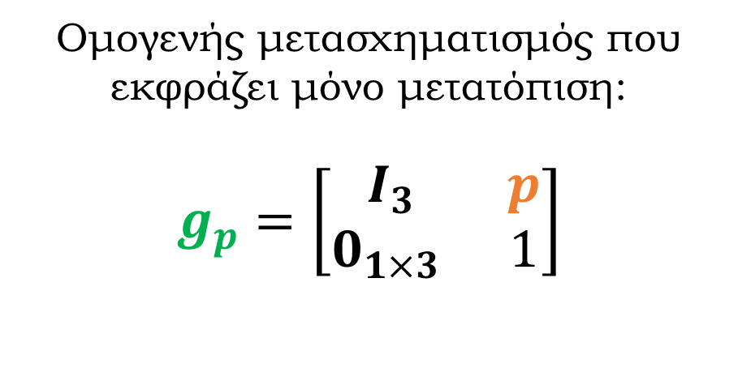



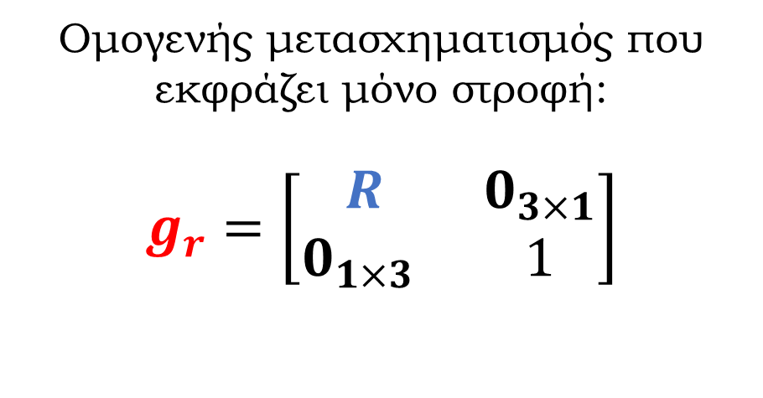
Ρομποτική - 2. Περιγραφή θέσης και προσανατολισμού στερεού σώματος στον χώρο
Ομογενείς μετασχηματισμοί μετατόπισης και στροφής
Ομογενής μετασχηματισμός που εκφράζει μόνο μετατόπιση:
$$g_{p}=\left[\begin{matrix}Ι_{3} & p \\ 0_{1×3} & 1\end{matrix}\right]$$
Ομογενής μετασχηματισμός που εκφράζει μόνο στροφή:
$$g_{r}=\left[\begin{matrix}R & 0_{3×1} \\ 0_{1×3} & 1\end{matrix}\right]$$
$$\left[\begin{matrix}R & p \\ 0_{1×3} & 1\end{matrix}\right]$$
$$\left[\begin{matrix}R & Rp \\ 0_{1×3} & 1\end{matrix}\right]$$
$$g_{p}g_{r}=$$
$g_{r}g_{p}=$

Slide 26

Ρομποτική - 2. Περιγραφή θέσης και προσανατολισμού στερεού σώματος στον χώρο
Ομογενής μετασχηματισμός
Παράδειγμα
$$g_{01}=\left[\begin{matrix}R_{01} & p_{01} \\ 0_{1×3} & 1\end{matrix}\right]= ?$$

Slide 27
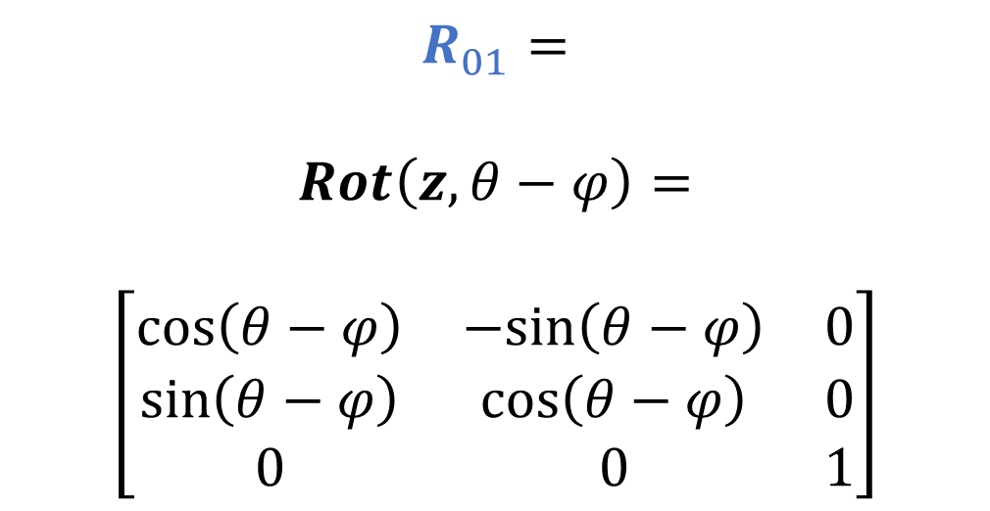

Ρομποτική - 2. Περιγραφή θέσης και προσανατολισμού στερεού σώματος στον χώρο
Ομογενής μετασχηματισμός
Παράδειγμα
$$g_{01}=\left[\begin{matrix}R_{01} & p_{01} \\ 0_{1×3} & 1\end{matrix}\right]$$
$$R_{01}=$$
$$Rot\left(z,θ−φ\right)=$$
$$\left[\begin{matrix}cos\left(θ−φ\right) & −sin\left(θ−φ\right) & 0 \\ sin\left(θ−φ\right) & cos\left(θ−φ\right) & 0 \\ 0 & 0 & 1\end{matrix}\right]$$

Slide 28
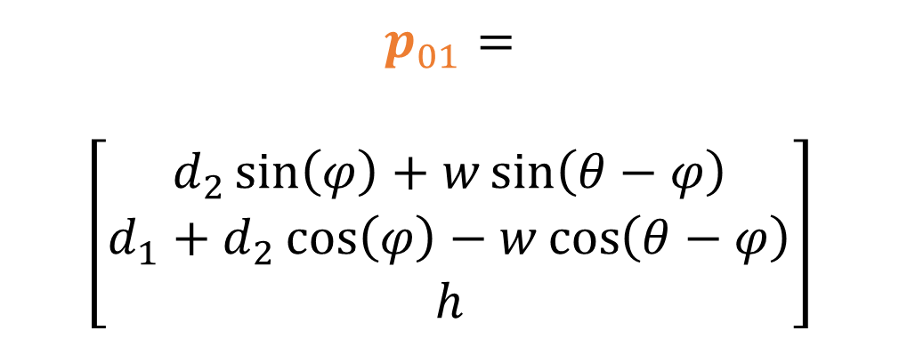

Ρομποτική - 2. Περιγραφή θέσης και προσανατολισμού στερεού σώματος στον χώρο
Ομογενής μετασχηματισμός
Παράδειγμα
$$g_{01}=\left[\begin{matrix}R_{01} & p_{01} \\ 0_{1×3} & 1\end{matrix}\right]$$
$$p_{01}=$$
$$\left[\begin{matrix}d_{2}\sin\left(φ\right)+w\sin\left(θ−φ\right) \\ d_{1}+d_{2}\cos\left(φ\right)−w\cos\left(θ−φ\right) \\ h\end{matrix}\right]$$

Slide 29

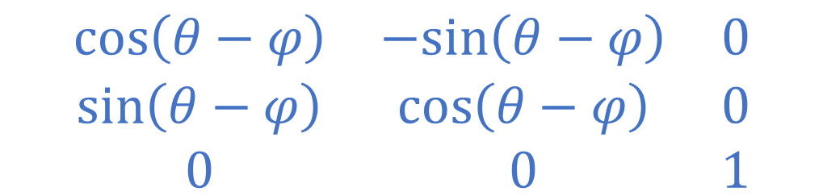
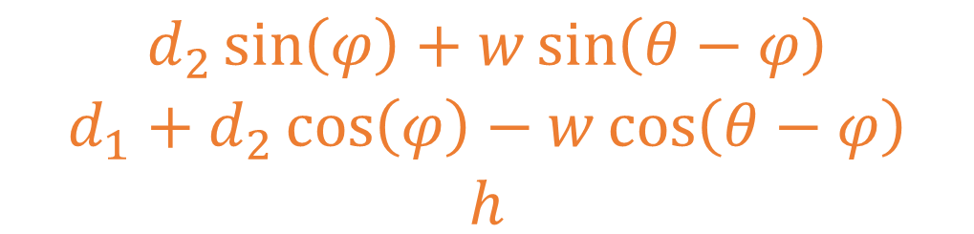
Ρομποτική - 2. Περιγραφή θέσης και προσανατολισμού στερεού σώματος στον χώρο
Ομογενής μετασχηματισμός
Παράδειγμα
$$g_{01}=$$
$$\begin{matrix}cos\left(θ−φ\right) & −sin\left(θ−φ\right) & 0 \\ sin\left(θ−φ\right) & cos\left(θ−φ\right) & 0 \\ 0 & 0 & 1\end{matrix}$$
$$\begin{matrix}d_{2}\sin\left(φ\right)+w\sin\left(θ−φ\right) \\ d_{1}+d_{2}\cos\left(φ\right)−w\cos\left(θ−φ\right) \\ h\end{matrix}$$
$$\begin{matrix}0 & 0 & 0\end{matrix}$$
$$1$$

Slide 30







Ρομποτική - 2. Περιγραφή θέσης και προσανατολισμού στερεού σώματος στον χώρο
Σύνθεση ομογενών μετασχηματισμών
$$g_{ec}$$
$$y_{e}$$
{C}
{E}
$$x_{e}$$
$$y_{c}$$
$$g_{0e}$$
$$x_{c}$$
$$z_{c}$$
$$z_{e}$$
$g_{0b}=g_{0e} g_{ec}$ $g_{cb}$
$$y_{b}$$
$$z_{b}$$
$$g_{cb}$$
$$z_{0}$$
$$y_{0}$$
{B}
$$x_{b}$$
{0}
$$x_{0}$$
$$g_{0b}=?$$

Slide 31

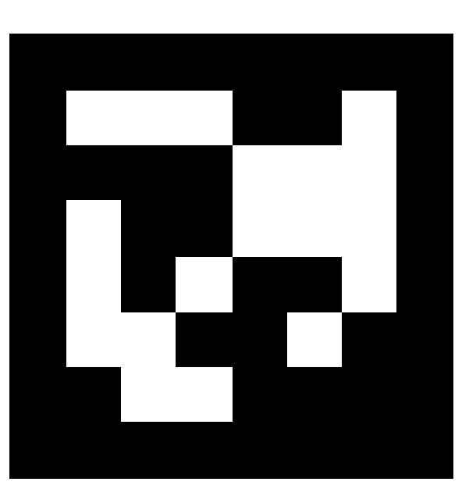














Ρομποτική - 2. Περιγραφή θέσης και προσανατολισμού στερεού σώματος στον χώρο
Σύνθεση ομογενών μετασχηματισμών
Παράδειγμα
$$g_{0c}=?$$
{C}
$$x_{c}$$
$$y_{c}$$
$$z_{c}$$
$$g_{ca}$$
$$y_{a}$$
$$g_{0c}=g_{0a} g_{ac}$$
$$z_{a}$$
{A}
$$x_{a}$$
$$g_{ac}=g_{ca}^{−1}$$
$$z_{0}$$
$$y_{0}$$
$$g_{0a}$$
{0}
$$x_{0}$$

Slide 32
Ρομποτική - 1. Εισαγωγή στην επιστήμη της Ρομποτικής
Ευχαριστώ

